Slide 1
Разработка приложений Augmented Reality под WP7
Ilya Rodin
Senior Android Engineer/Line Manager
Cogniance Inc.
irodin@cogniance.com
© 2011 Cogniance Inc. All Rights Reserved.

Slide 2

Что такое AR?
© 2011 Cogniance Inc. All Rights Reserved.

Slide 3
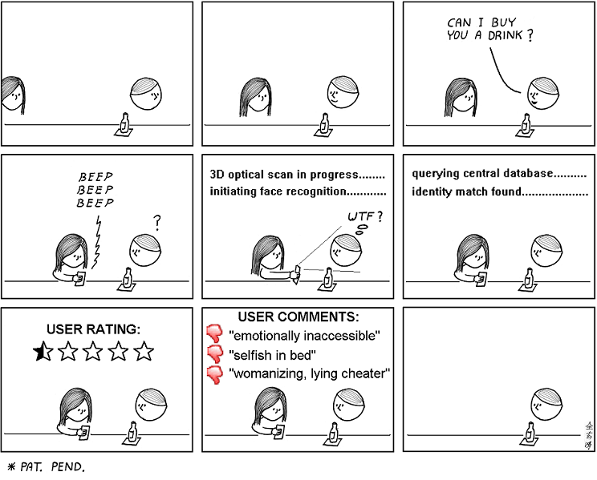
Общее определение
Совмещает виртуальное и реальное
Взаимдействие в реальном времени
Работает в 3D
© 2011 Cogniance Inc. All Rights Reserved.

Slide 4
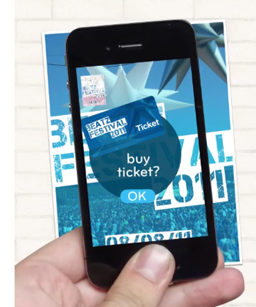

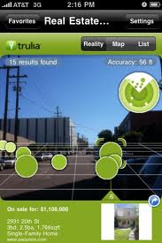
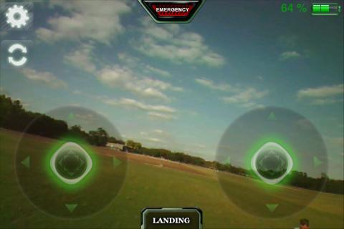

Примеры
© 2011 Cogniance Inc. All Rights Reserved.

Slide 5
Инструменты
© 2011 Cogniance Inc. All Rights Reserved.

Slide 6

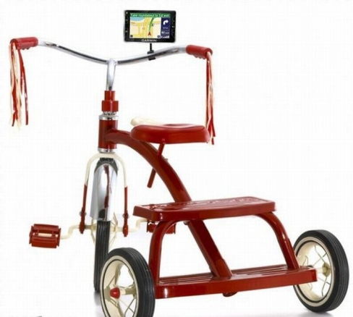
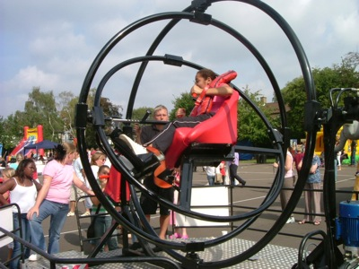
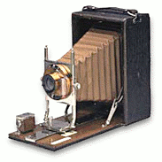

Что нам понадобится?
© 2011 Cogniance Inc. All Rights Reserved.

Slide 7
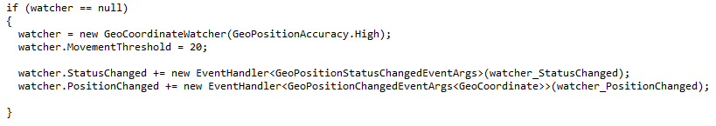
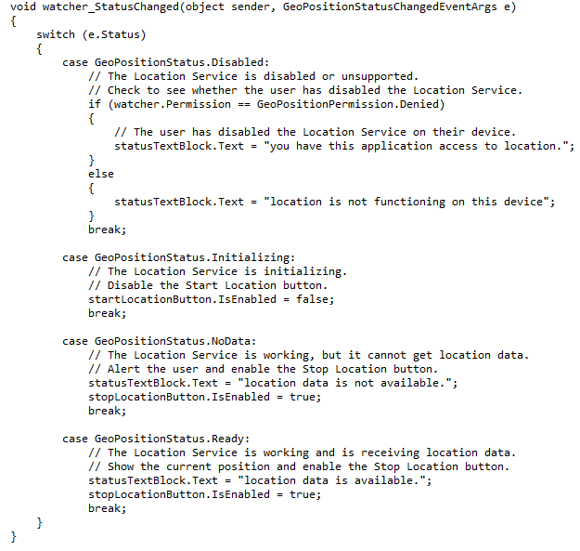

GPS API
© 2011 Cogniance Inc. All Rights Reserved.

Slide 8
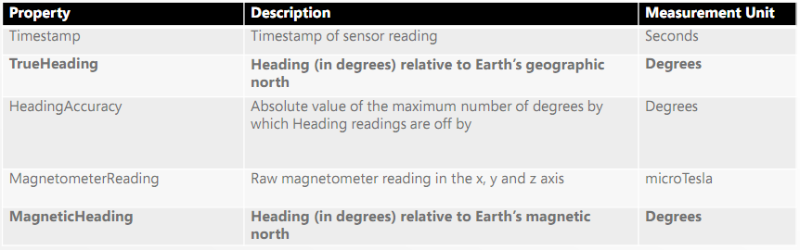
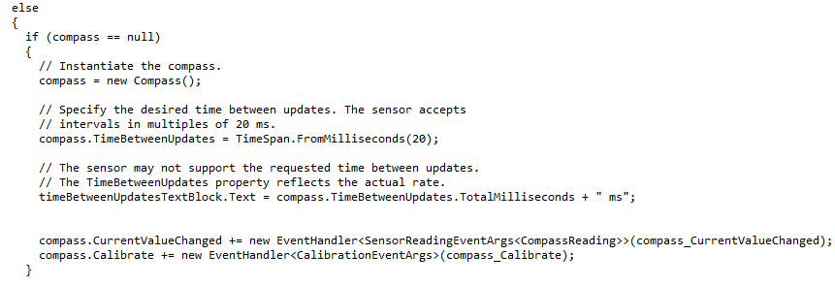
Compass API
Неустойчив к внешним воздействиям
Требует периодическую калибровку
Погрешность (до 20 градусов)
Медленная реакция
Доступен не на всех устройствах
© 2011 Cogniance Inc. All Rights Reserved.

Slide 9
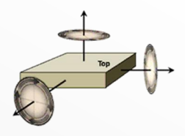
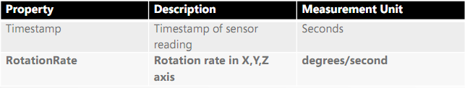
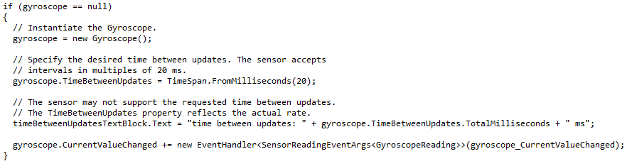
Gyro API
Позволяет определить угол наклона устройства даже в состоянии покоя
Опционально доступен на Mango и не доступен на устройствах первого поколения
© 2011 Cogniance Inc. All Rights Reserved.

Slide 10
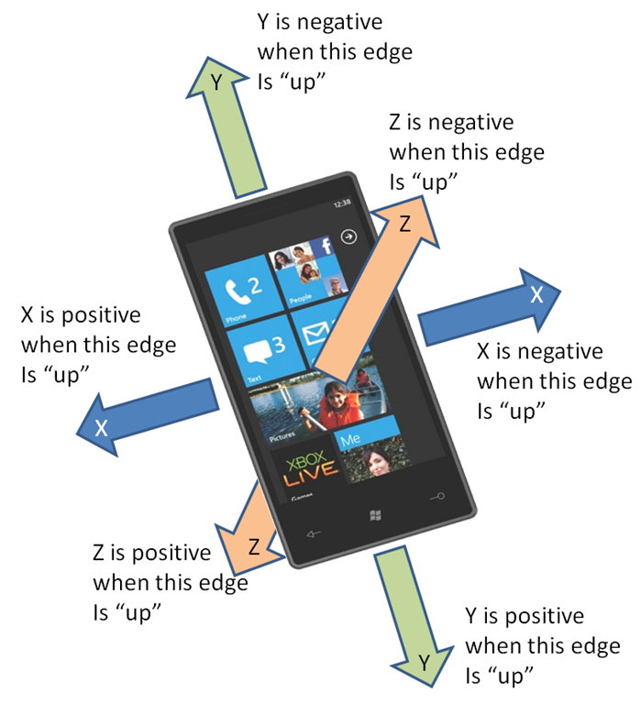
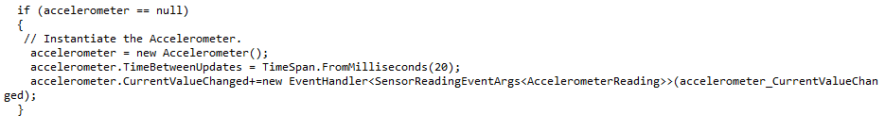

Accelerometer API
Есть на всех устройствах
Сложно “отлавливать” небольшие движения
© 2011 Cogniance Inc. All Rights Reserved.

Slide 11
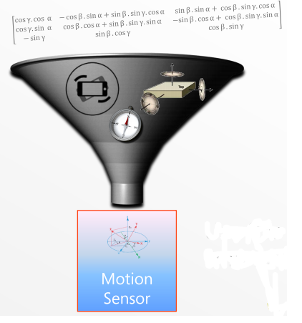
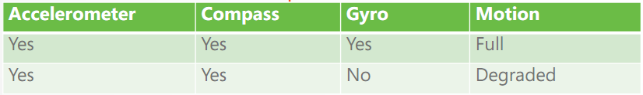
Motion Sensor
Сочетает в себе акселерометр + гироском + компас
Более точный
Меньше время отклика
Сравнительно маленькая погрешность
Может различать различные типы движения (yaw, pitch, roll)
Может использоваться как запасной вариант на случай если гироскоп не доступен
© 2011 Cogniance Inc. All Rights Reserved.

Slide 12
Реализация AR на Silverlight
© 2011 Cogniance Inc. All Rights Reserved.

Slide 13
Общая схема (часть 1)
1.Подготовка
Добавить в WMAppManifest.xml
<Capability Name="ID_CAP_ISV_CAMERA"/>
Добавить поверхность на UI страницы для отрисовки потока камеры
<Rectangle Width="640" Height="480" Canvas.ZIndex="1">
<Rectangle.Fill>
<VideoBrush x:Name="viewfinderBrush" />
</Rectangle.Fill>
<Rectangle.RenderTransform>
<RotateTransform Angle="90" CenterX="240" CenterY="240"></RotateTransform>
</Rectangle.RenderTransform>
</Rectangle>
Или
<Rectangle>
<Rectangle.Fill>
<VideoBrush x:Name="ViewfinderBrush" />
</Rectangle.Fill>
</Rectangle>
© 2011 Cogniance Inc. All Rights Reserved.

Slide 14
Общая схема (часть 2)
2.Инициализация
Камеры: camera = new PhotoCamera();
Отрисовки потока камеры: ViewfinderBrush.SetSource(camera);
Motion API (other sensors API) and/or GPS :
if (Motion.IsSupported)
{
motion = new Motion();
motion.TimeBetweenUpdates = TimeSpan.FromMilliseconds(20);
motion.CurrentValueChanged += new EventHandler<SensorReadingEventArgs<MotionReading>>(motion_CurrentValueChanged);
motion.Start();
watcher = new GeoCoordinateWatcher(GeoPositionAccuracy.High);
if (watcher.Permission == GeoPositionPermission.Granted)
{
watcher.MovementThreshold = 20;
watcher.PositionChanged += new EventHandler<GeoPositionChangedEventArgs<GeoCoordinate>>(watcher_PositionChanged);
watcher.Start();
}
}
© 2011 Cogniance Inc. All Rights Reserved.

Slide 15
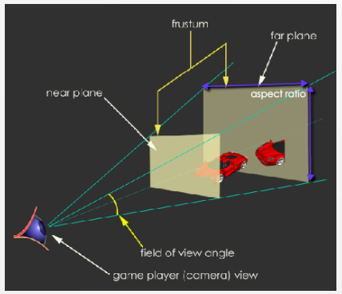
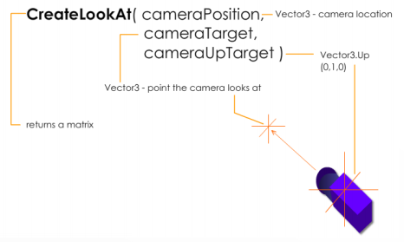
Общая схема (часть 3)
3.Инициализация 3D
public void InitViewport()
{
viewport = new Viewport(0, 0, (int)this.ActualWidth, (int)this.ActualHeight);
float aspect = viewport.AspectRatio;
projection = Matrix.CreatePerspectiveFieldOfView(1, aspect, 1, 12);
view = Matrix.CreateLookAt(Vector3.UnitZ, Vector3.Zero, Vector3.UnitX);
}
© 2011 Cogniance Inc. All Rights Reserved.

Slide 16
Общая схема (часть 4)
3.Реакция на перемещение
Matrix attitude = Matrix.CreateRotationX(MathHelper.PiOver2) * reading.Attitude.RotationMatrix;
for (int i = 0; i < points.Count; i++)
{
//for each of the WCS points, we need to convert it to XNA coordinates
Matrix world = Matrix.CreateWorld(points[i], Vector3.UnitZ, Vector3.UnitX);
//need to project it from 3D space in wcs to 2D space on the screen coordinates
//need to rotate back for phone
Vector3 projected = viewport.Project(Vector3.Zero, projection, view, world * attitude);
//adjust the labels such that only those that are infront the camera are being shown
if (projected.Z > 1 || projected.Z < 0)
{
POIs[i].Visibility = System.Windows.Visibility.Collapsed;
}
else
{
POIs[i].Visibility = System.Windows.Visibility.Visible;
TranslateTransform tt = new TranslateTransform();
tt.X = projected.X - (POIs[i].RenderSize.Width / 2);
tt.Y = projected.Y - (POIs[i].RenderSize.Height/2);
POIs[i].RenderTransform = tt;
}
}
© 2011 Cogniance Inc. All Rights Reserved.

Slide 17
Интеграция Silverlight и XNA (часть 1)
Создание проекта: New Project -> Silverlight for Windows Phone -> Windows Phone Silverlight and XNA Application
Инициализация механизма переодической отрисовки окна:
timer = new GameTimer();
timer.UpdateInterval = TimeSpan.FromTicks(333333);
timer.Update += OnUpdate;
timer.Draw += OnDraw;
LayoutUpdated += new EventHandler(GamePage_LayoutUpdated);
void GamePage_LayoutUpdated(object sender, EventArgs e)
{
if (ActualWidth > 0 && ActualHeight > 0 && elementRenderer == null)
{
elementRenderer = new UIElementRenderer(this, (int)ActualWidth,(int)ActualHeight);
}
}
Запуск отрисовки:
protected override void OnNavigatedTo(NavigationEventArgs e)
{
SharedGraphicsDeviceManager.Current.GraphicsDevice.SetSharingMode(true);
spriteBatch = new SpriteBatch(SharedGraphicsDeviceManager.Current.GraphicsDevice);
timer.Start();
base.OnNavigatedTo(e);
}

Slide 18
Интеграция Silverlight и XNA (часть 2)
4. Обновление слоя: private void OnUpdate(object sender, GameTimerEventArgs e)
Отрисовка слоя:
private void OnDraw(object sender, GameTimerEventArgs e)
{
SharedGraphicsDeviceManager.Current.GraphicsDevice.Clear(Color.Black);
elementRenderer.Render();
spriteBatch.Begin();
spriteBatch.Draw(texture, spritePosition, Color.White);
spriteBatch.Draw(elementRenderer.Texture, Vector2.Zero, Color.White);
spriteBatch.End();
}
Остановка отрисовки:
protected override void OnNavigatedFrom(NavigationEventArgs e)
{
timer.Stop();
SharedGraphicsDeviceManager.Current.GraphicsDevice.SetSharingMode(false);
base.OnNavigatedFrom(e);
}
© 2011 Cogniance Inc. All Rights Reserved.

Slide 19
AR библиотеки для WP7
© 2011 Cogniance Inc. All Rights Reserved.

Slide 20
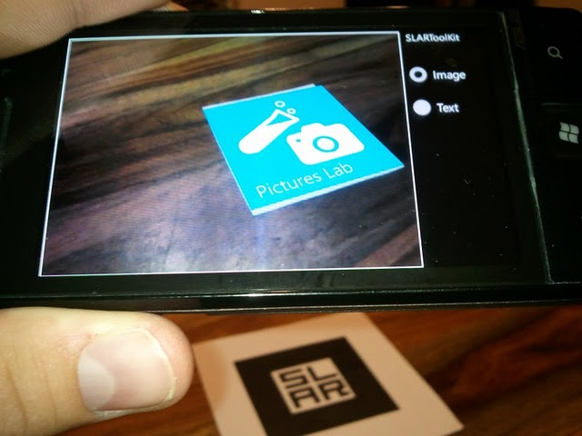
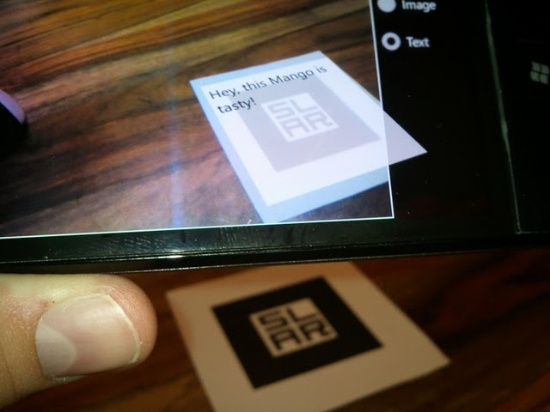
SLARToolkit
© 2011 Cogniance Inc. All Rights Reserved.

Slide 21
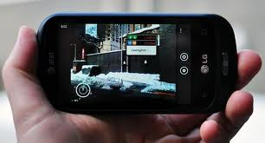

GART (Geo AR Toolkit)
© 2011 Cogniance Inc. All Rights Reserved.

Slide 22
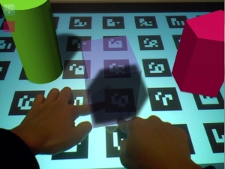
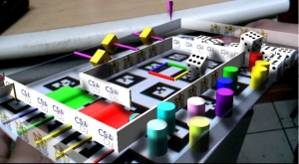
Goblin XNA
© 2011 Cogniance Inc. All Rights Reserved.

Slide 23
Спасибо за внимание!
© 2011 Cogniance Inc. All Rights Reserved.

